Slide 1
আজকের ক্লাসে সবাইকে স্বাগত জানাচ্ছি।

Slide 2
পরিচিতি
মোহাম্মদ হারুনুর রশিদ
এম এস এস ; এম এড
সিনিয়র শিক্ষক
পশ্চিম গুজরা মুনিরিয়া দারুচ্ছুন্নাহ আলিম মাদ্রাসা
নোয়াপাড়া রাউজান, চট্টগ্রাম।
মোবাইলঃ ০১৮১৮৪৬৬৮২০ ইমেইল harunur152@gmail.com
সময়ঃ ৫০ মিনিট
তারিখঃ৩০/১০/২০২১ ইংরেজি

Slide 3
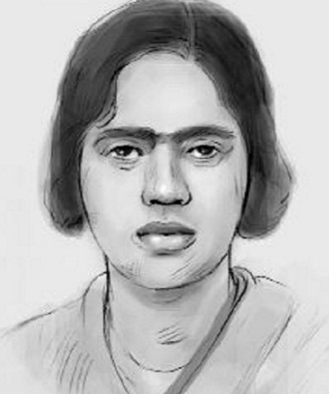
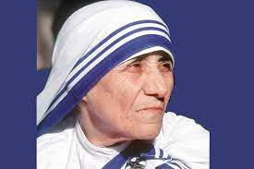
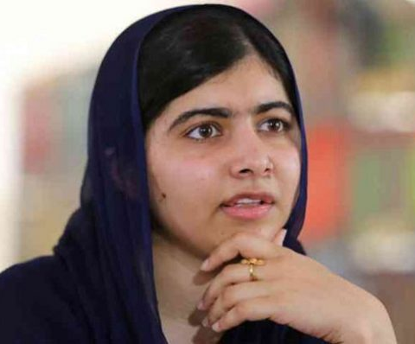
প্রিয় শিক্ষার্থী ছবিতে কী দেখতে পাচ্ছ?
মানুষভেদে তারা সবাই কী?
নারী

Slide 4
আজকের পাঠ-
কবিতা
নারী
- কাজী নজরুল ইসলাম

Slide 5
শিখনফল
এ পাঠ শেষে শিক্ষার্থীরা-
কবি কাজী নজরুল ইসলামের পরিচিতি বলতে পারবে।
নারী কবিতাটি শুদ্ধভাবে পাঠ করতে পারবে।
নারীর প্রতি শ্রদ্ধাশীল হওয়ার গুরুত্ব বর্ণণা করতে পারবে।

Slide 6
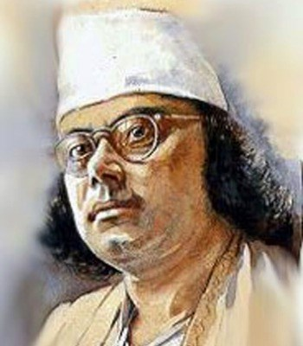
তোমাদের পাঠ্য বইয়ের কবি পরিচিতি নীরবে পড়ো পড়ে নাও
বিদ্রোহী কবি কাজী নজরুল ইসলাম ১৮৯৯ খ্রিস্টাব্দের ২৫ শে মে , বাংলা ১৩০৬ সালের ১১ ই জ্যৈষ্ঠ বর্ধমান জেলার চুরুলিয়া গ্রামে জন্মগ্রহণ করেন।
কাজী নজরুল ইসলামের পিতার নাম কাজী ফকির আহমেদ , মায়ের নাম জাহেদা খাতুন । মাত্র বাইশ বছর বয়সে নজরুল লিখে ফেললেন তার বিখ্যাত কবিতা ‘ বিদ্রোহী ’ । এই কবিতাটি র বিজলী পত্রিকায় প্রকাশিত হওয়ার পর ‘ বিদ্রোহী কবি হিসাবে পরিচিতি পান।

Slide 7
তোমাদের পাঠ্য বইয়ের কবি কাজী নজরুল ইসলামের (অবশিষ্ট) পরিচিতি নীরবে পড়ে নাও
অগ্নিবীণা, বাঁধন হারা, বিষের বাঁশি , দোলন চাঁপা, কুহেলিকা,ব্যথার দান, প্রভৃতি তাঁর বিখ্যাত গ্রন্থ।
কাজী নজরুল ইসলাম ১৯৪২ সালের ৮ ই জুলাই থেকে দুরারোগ্য মূক ও বধির রোগে আক্রান্ত হন ।
১৯৭৬ সালের ২৯ শে আগস্ট চিরবিদ্রোহী কাজী নজরুল ইসলাম ঢাকায় মৃত্যু গমন করেন । ঢাকা বিশ্ববিদ্যালয়ের মসজিদের পাশে তাকে জাতীয় মর্যাদায় সমাধিস্থ করা হয়।

Slide 8
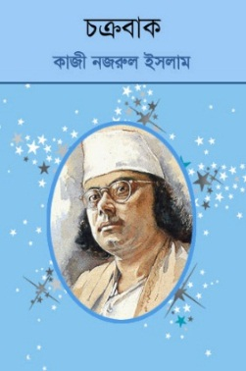
কাজী নজরুল ইসলাম লেখিত
কাব্যগ্রন্থঃ
উপন্যাসঃ
গল্পগ্রন্থ

Slide 9
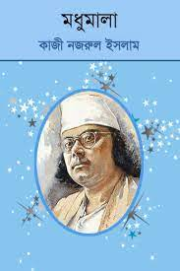
কাজী নজরুল ইসলাম লেখিত
প্রবন্ধগ্রন্থ
নাটক

Slide 10
জন্ম--
কাজী নজরুল ইসলাম
বিদ্রোহী কবিতা কোন পত্রিকায়-
২৪ মে ১৮৯৯
১১ জৈষ্ঠ ১৩০৬
বিজলি পত্রিকা
জন্ম স্থান-
মৃত্যু-
ভারতের বর্ধমান জেলার চুরুলিয়া গ্রামে
মৃত্যু-২৯ আগস্ট ১৯৭৬

Slide 11
অর্জন যাচাই
কবি কাজী নজরুল ইসলামের জন্ম কখন?
১৮৯৮ খ্রিস্টাব্দের ২৫ শে মে
বিখ্যাত কয়েকটি গ্রনন্থের নাম বলো-
অগ্নিবীণা, বাঁধন হারা, বিষের বাঁশি , দোলন চাঁপা, কুহেলিকা,ব্যথার দান, প্রভৃতি
বিদ্রোহী কবিতা কোন পত্রিকায় প্রকাশিত হয়?
বিজলি পত্রিকায়

Slide 12
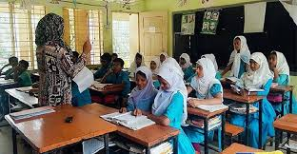
আমি যা পড়ছি তা মনোযোগ দিয়ে শোনো
নারী
কাজী নজরুল ইসলাম
সাম্যের গান গাই-
আমার চক্ষে পুরুষ-রমণী কোনো ভেদাভেদ নাই!
বিশ্বের যা কিছু মহান সৃষ্টি চির কল্যাণকর অর্ধেক তার করিয়াছে নারী, অর্ধেক তার নর।
বিশ্বে যা কিছু এল পাপ তাপ বেদনা অশ্রুবারি,
অর্ধেক তার আনিয়াছে নর অর্ধেক তার নারী।

Slide 13
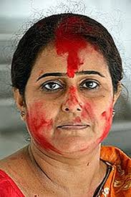
জগতের যত বড় বড় জয়, বড় বড় অভিযান মাতা ভগ্নি বধুদের ত্যাগে হইয়াছে মহীয়ান কোন রণে কত খুন দিল নর, লেখা আছে ইতিহাসে কত নারী দিল সিঁথির সিদুর, লেখা নাই তার পাশে।

Slide 14
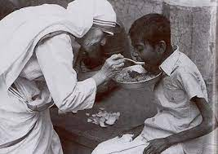
কত মাতা দিল হৃদয় উপড়ি, কত বোন দিল সেবা বীর স্মৃতি স্তম্ভের গায়ে লিখিয়া রেখেছে কেবা? কোন কালে একা হয়নি ক জয়ী পুরুষের তরবারী প্রেরণা দিয়েছে, শক্তি দিয়েছে বিজয় লক্ষী নারী।

Slide 15
সে-যুগ হয়েছে বাসি,
যে যুগে পুরুষ দাস ছিল না ক, নারীরা আছিল দাসী!
বেদনার যুগ,মানুষের যুগ, সাম্যর যুগ আজি,
কেহ রহিবেনা বন্দী কাহারও, উঠিছে ডঙ্কা বাজি!
নর যদি রাখে নারীরে বন্দী, তবে এর পর যুগে
আপনারি রচা অই কারাগারে পুরুষ মরিবে ভুগে।
যুগের ধর্ম এই-
পীড়ন করিলে সে পীড়ন এসে পীড়া দেবে তোমাকেই!
সরব পাঠঃ

Slide 16
চলো কঠিন শব্দের অর্থগুলো পড়ে নিই
রণ
বিদ্রোহ, যুদ্ধ
সাম্য
সমান
কত নারী দিল সিঁথির সিদুর
অসংখ্য নারী স্বামী হারিয়েছে

Slide 17
জোড়ায় কাজ
ব্যাখ্যা করে লেখঃ
ক) যুগের ধর্ম এই-
পীড়ন করিলে সে পীড়ন এসে পীড়া দেবে তোমাকেই!
খ) নর যদি রাখে নারীরে বন্দী, তবে এর পর যুগে
আপনারি রচা অই কারাগারে পুরুষ মরিবে ভুগে।

Slide 18
জোড়ায় কাজ
ব্যাখ্যা করে লেখঃ
গ) কত নারী দিল সিঁথির সিদুর, লেখা নাই তার পাশে
ঘ) কোন কালে একা হয়নি ক জয়ী পুরুষের তরবারী প্রেরণা দিয়েছে, শক্তি দিয়েছে বিজয় লক্ষী নারী।

Slide 19
নারী কবিতাটি কাজী নজরুল ইসলামের বিখ্যাত কাব্যগ্রন্থ ‘সাম্যবাদী’ হতে নেওয়া হয়েছে। কবি নারী- পুরুষ উভয়কে সমান দৃষ্টিতে দেখেন। জগতে নারী – পুরুষের সমান অধিকারের কথা বলেছেন। তাঁর মতে জগতের সভ্যতা বিনির্মাণে নারী – পুরুষের সমান অবধান রয়েছে। কিন্তু ইতিহাসে পুরুষের অবদান যেভাবে লেখা আছে, নারীর অবদানের কথা লেখা নেই। এখন সময় এসেছে সম অধিকারের। তাই নারীর উপর নির্যাতন, অপমান কিংবা মানক্ষুন্ন, করা যাবেনা। নারী- পুরুষের সম্মিলিতভাবে সুন্দরভাবে সমানভাবে চেষ্টা করতে হবে।
মূল বক্তব্য

Slide 20
বাড়ির কাজ
নারী কবিতাটির সারমর্ম বাড়ি হতে লিখে আনবে।

Slide 21
আমাকে একটি শিক্ষিত মা দাও, আমি তোমাদের একটি শিক্ষিত জাতি দেবো। - নেপোলিয়ান
সবাইকে ধন্যবাদ

